Slide 1
A Reformkor fő kérdései, Kossuth és Széchenyi fő programja
Történelem tétel 28.

Slide 2
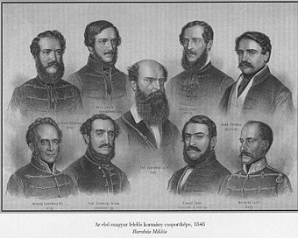
Előzmények
I. Ferenc 13 éven keresztül nem hívja össze az országgyűlést egészen 1825-ig. Mivel az uralkodó új adókat akart kivetni ezért úgy döntött újra összehívja az országgyűlést. Végül az 1825-1848 közötti időszakban 5db úgynevezett Reformországgyűlés lett rendezve.
Általánosságban elmondható, hogy a Reformkor nagy gazdasági és kulturális fellendülést eredményeztett, viszont politikai reformok terén az osztrák kormányzás nem volt hajlandó változásokat engedélyezni. Egy jelentős javaslat lett elfogadva a VI. Reformországgyűlésen, amikoris Magyarországon a hivatalos államnyelv a magyar lett, ezzel azt eredményezve, hogy hivatali ügyeket magyar nyelven lehessen intézni.

Slide 3
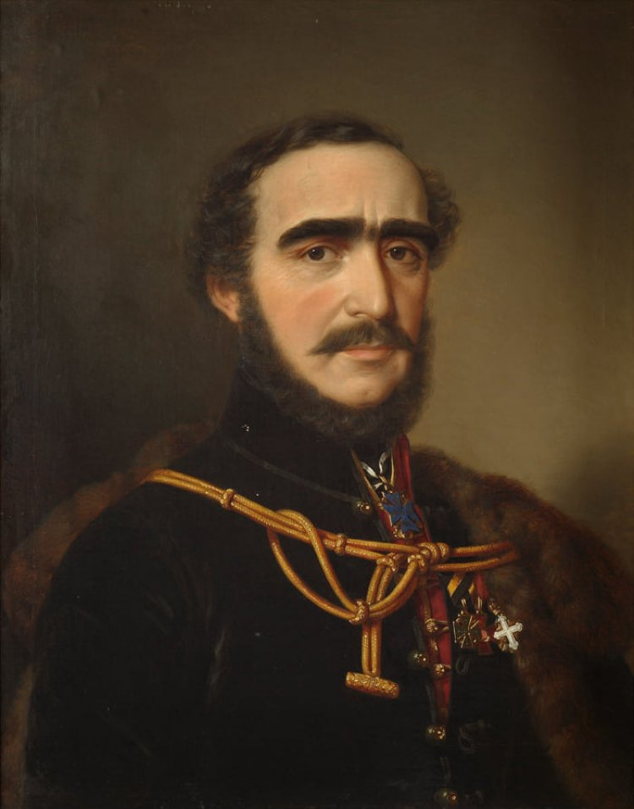
gróf Széchenyi István
Gazdag magyar főúri családban született, apja gróf Széchényi István, aki a Magyar Nemzeti Múzeum és az Országos Széchényi Könyvtár megalakulásában játszott szerepet.
1825-ben meghívót kapott az első Országgyűlésre, ami 1827-ig tartott. 1825 november 3-án magyar nyelven mondott felszólalást és 1 évi jövedelmét felajánlotta egy magyar tudóstársaság megalapítására, és később a közélet fejlesztését tűzte ki célul magának. Gyakorlati és szellemi alkotásai közül pár a Lánchíd felépítése, az MTA megalapítása, Kaszinó Pesten, a Hitel és a Lovakrul című könyv.
1832 és 36 között zajlott a második Reformországgyűlés, aminek fő kérdése a jobbágyfelszabadítás volt. Végül három javaslat született az ügyben:
Önkéntes örökváltság (Széchenyi javaslata) aminek értelmében a jobbágy pénzért cserébe megválthatja saját szabadságát. Ez azonban azért leheltelen mert a jobbágyoknak lett volna vagyon ennek megvalósítására.
Kötelező örökváltság (Kossuth javaslata) aminek értelmében kötelező módon kellett volna a jobbágyokat leszabadítani és ezek után az állam fizetett volna a földesúrnak a felszabadult jobbágyok után.
Azonnali felszabadtás (Táncsics javaslata) aminek értelmében az összes jobbágy felszabadult volna és értük senkinek nem kellett volna fizetni.
1835-ben V. Ferdinánd került a trónra és Metternich herceg lett a nem hivatalos államfő. A kérdést végül nem sikerül eldönteni mert 1836-ban erőszakosan feloszlatják az Országgyűlést.

Slide 4
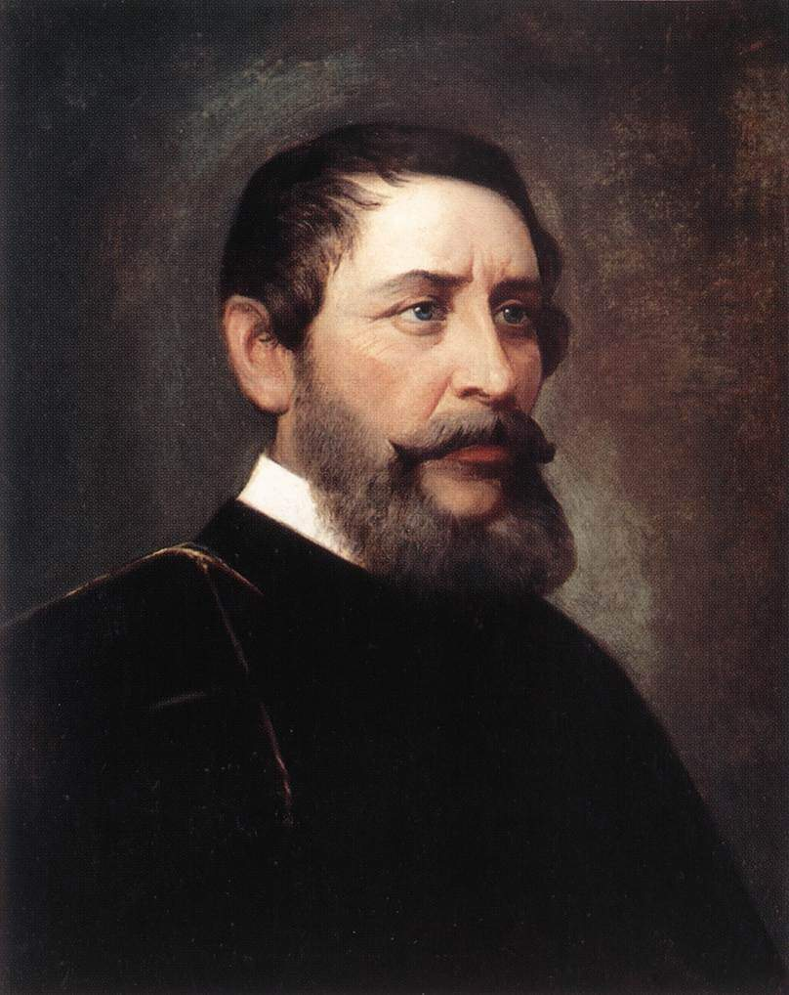
Kossuth Lajos
Kisnemesi családban született.
1832-ben hivatásból jelent meg az Országgyűlésen, mivel hivatalnok volt. Itt fedezte fel, hogy a cenzúra miatt az ország nem tud semmiről, ami Pozsonyban történik ezért napilapot alapít, hogy tudósíthasson. 1836-ban cenzúravétség miatt börtönbe is kerül.
1840-ben a Pesti Hírlaphoz kerül és politikai napilapot csinál belőle. Itt vezércikkeket jelenít meg az első oldalon ami a nap legfontosabb hírét tartalmazza és annak hátterét. Ilyen vezércikkeket jelenít meg mint a „Magyarosítás”, „Érdekegyesítés”, „Örökváltság” és au „Iparpártolás” amiben azzal foglalkozik, hogy a magyar termékek védelme érdekében védővámot kéne kivetni a cseh és osztrák árukra.
Végül nézetei miatt szembe is kerül Széchenyivel és vita alakul ki kettejük között. Széchenyi szerint ugyanis a reformokat békésen, tárgyalások útján, a Habsburgokkal karöltve kell végrehajtani, Kossuth elvei azonban túlságosan radikálisak és azoknak az egyetlen kimenete csak is kizárólag háború lehet. Kossuth ennek hatásásra válaszlevelet írt Széchenyinek, miszerint a gróf eljátssza a magyar nép bizalmát.
1844-ben Védegyletet alapított, aminek tagjai kijelentették, hogy 6 éven keresztül csak magyar termékeket fognak vásárolni még ha drágábbak vagy rosszabb minőségűek is mint a külföldiek. Végül csatlakozott a Konzervatív Párthoz és az Ellenzéki Párthoz is.

